Slide 1
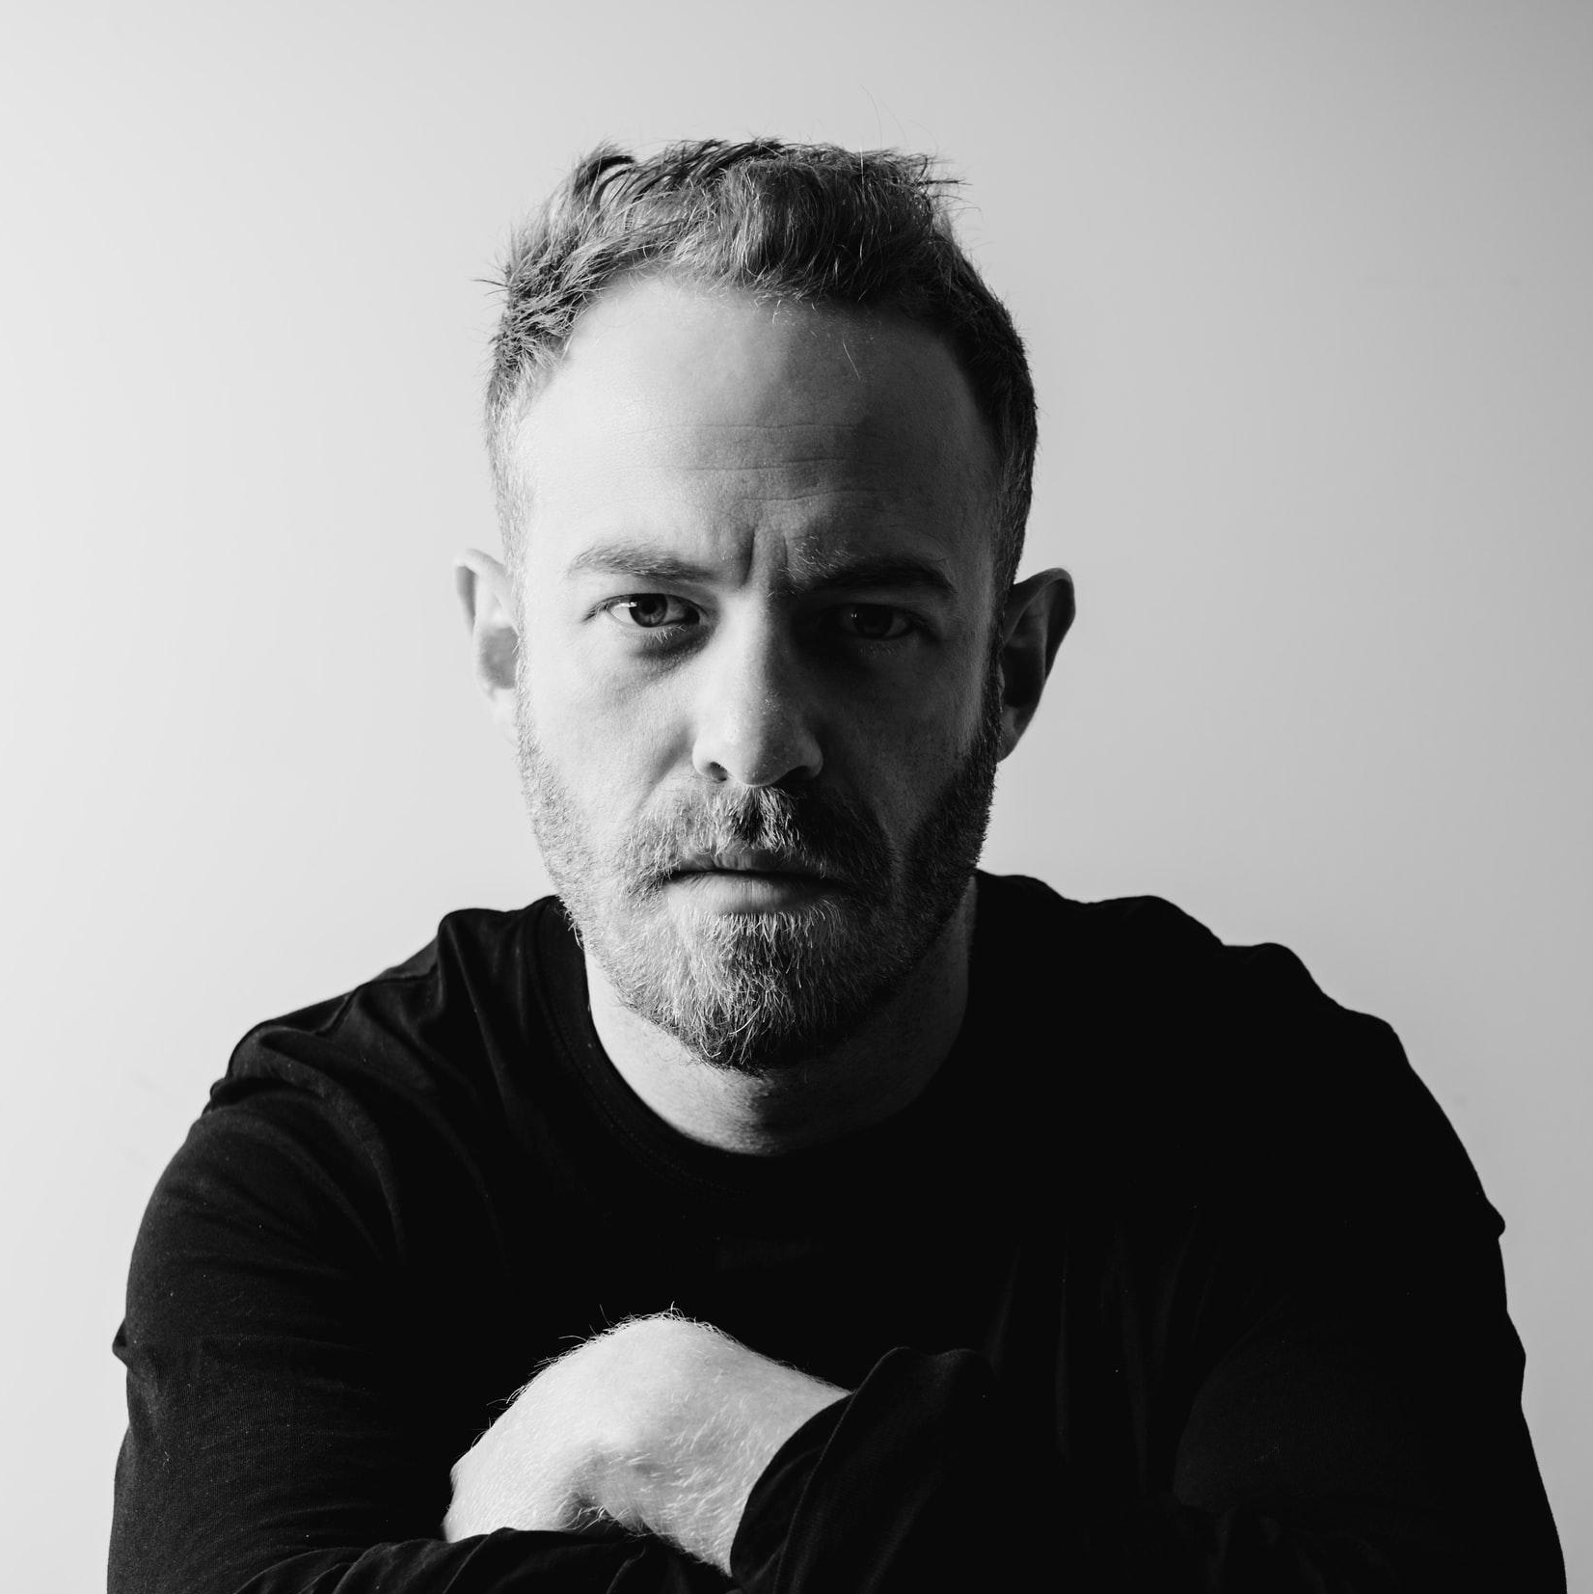
ARTURO
SANZ CASTRO
Contable
CONTACTO
PERFIL PROFESIONAL
T: +34 123 456 789
E: email@email.com
D: Ciudad, CP 00000
W: tuweb.com
Contable altamente capacitado con más de 5 años de experiencia en la gestión y análisis financiero. Amplio conocimiento en la preparación y presentación de informes financieros, registros contables y análisis de costes. Excelente habilidad para trabajar con precisión y atención al detalle. Comprometido con el cumplimiento de regulaciones y normativas fiscales.
FORMACIÓN
Máster en Gestión Financiera
Universidad de Barcelona 2015-2017
EXPERIENCIA
Jefe de departamento Contable
Aluminios Gambin SL
2019 - Actualidad
Supervisar y llevar a cabo el ciclo contable completo, incluyendo la preparación de estados financieros y balances.
Realizar el análisis de costos y el control presupuestario para garantizar la eficiencia operativa.
Gestionar y coordinar auditorías internas y externas, asegurando la precisión y cumplimiento de los informes financieros.
Implementar mejoras en los sistemas contables y administrativos, reduciendo los tiempos de cierre mensual en un 20%.
Colaborar con el equipo de ventas para analizar márgenes de ganancia y costos de producción en nuevos proyectos.
Grado en Empresariales
Universidad de Barcelona 2012-2015
HABILIDADES
Dominio de software de contabilidad: SAP, QuickBooks, Excel.
Conocimientos sólidos en regulaciones fiscales locales e internacionales.
Capacidad para trabajar con múltiples monedas y realizar conversiones.
Habilidades analíticas para la interpretación de datos financieros y elaboración de informes.
Contable
Sistemas de Radio SL
2016 - 2018
Asistir en la preparación de declaraciones de impuestos y auditorías para clientes de diversas industrias.
Realizar conciliaciones bancarias y mantener registros contables precisos para clientes asignados.
Participar en la implementación de un sistema de gestión de documentos digitales, mejorando la eficiencia en un 30%.
IDIOMAS
Español Nativo
Inglés B2
Portugués B1

